Slide 1
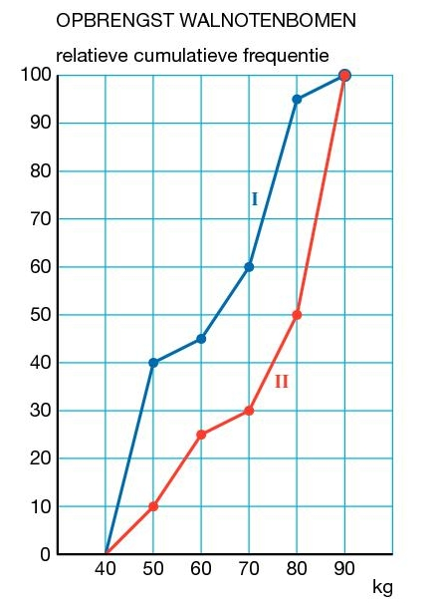










Opdracht 17
Perceel I heeft $200$ bomen
Perceel II heeft $160$ bomen
a) Hoeveel bomen van
perceel I brachten minder dan $50$ kg op
Lees af:
$$40\%$$
dus
$$0,40∙200=80$$
bomen
perceel II brachten minstens $60$ kg op
minstens
Lees af:
$$25\%$$
dus
$$\left(1−0,25\right)∙160=120$$
bomen
perceel I brachten $50$ kg of meer, maar minder dan $70$ kg op
Lees af:
$$20\%$$
dus
$$0,20∙200=40$$
bomen

Slide 2
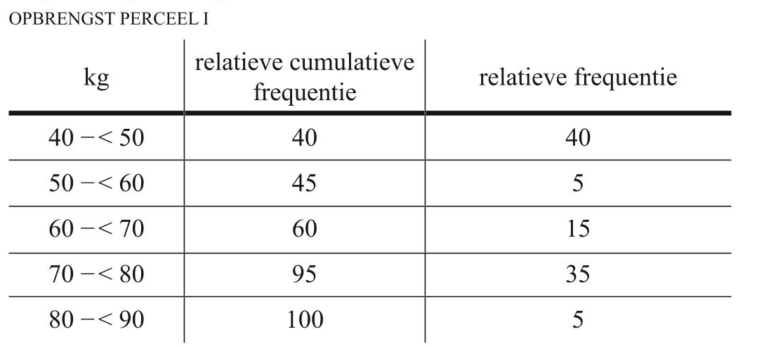
b)
Perceel II
Omdat de grafiek op het einde daar het meest toeneemt.
Bij de hogere opbrengsten horen de grootste percentages.
c)

Slide 3
